Slide 1
И. Билибин.
Эскизы декораций
Урок 14

Slide 2
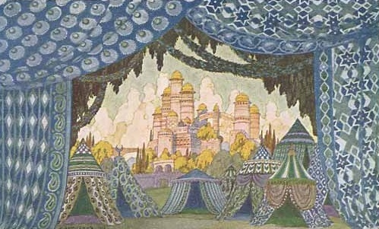
Замок Наины. Эскиз декораций к опере Михаила Глинки «Руслан и Людмила»

Slide 3
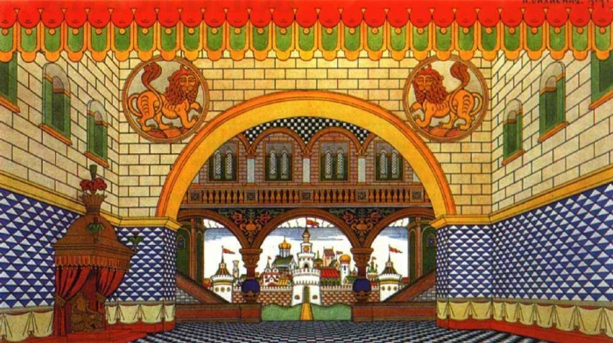
Эскиз к опере «Золотой петушок» Николая Римского-Корсакова

Slide 4
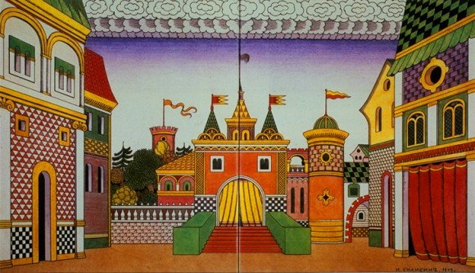
Эскиз к опере «Золотой петушок» Николая Римского-Корсакова

Slide 5
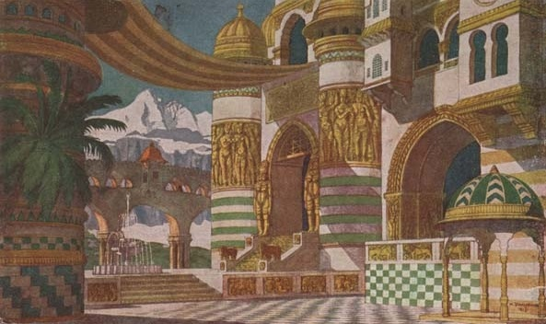
Эскиз декораций к опере Михаила Глинки «Руслан и Людмила»

Slide 6
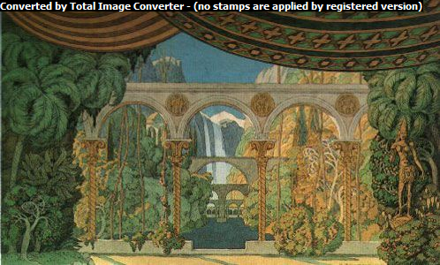
Эскиз декораций к опере Михаила Глинки «Руслан и Людмила»

Slide 7
Интернет-ресурсы:
Слайды 2–6. – Режим доступа : http://rexstar.ru/content

